Slide 1
আজকের ক্লাসে সবাইকে স্বাগত

Slide 2
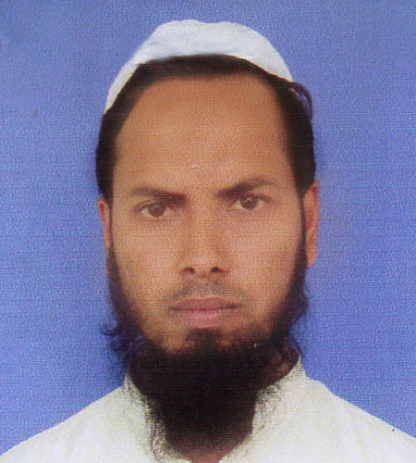
শিক্ষক পরিচিতি
মোঃ নিজাম উদ্দিন (শিক্ষক)
রাণীগঞ্জ উচ্চ বিদ্যালয়
রাণীগঞ্জ বাজার, জগন্নাথপুর,সুনামগঞ্জ

Slide 3
তথ্য ও যোগাযোগ প্রযুক্তি
প্রথম অধ্যায়

Slide 4
ক্লাস টেস্ট – 25 মার্কের
এমসিকিউ মার্ক – ১5 ( অপশন নাই)
ছোট প্রশ্ন ৫টা -১০ মার্কের
সময়ঃ ৫০মিনিট

Slide 5
০১। জ্ঞানভিত্তিক অর্থনীতির সূচনা হয় কখন থেকে ?
০২। আধুনিক কম্পিউটারের জনক কে ?
০৩। অ্যাডা লাভলেস এর বাবার নাম কি ?
০৪। প্রথম সফল বাঙ্গালি বিজ্ঞানীর নাম কি ?
০৫। মার্কনি কে ?
০৬। IEEE এর পূর্ণরূপ কি ?
০৭। ই-মেইলের জনক কে ?
০৮। মার্ক জাকারবার্গ কে ?
০৯। ইএমটিএস এর পূর্ণরূপ কি ?
১০। COD এর পূর্ণরূপ কি ?
১১। টুইটার কাকে বলে ?
১২। ২০১০ সালে চালু হয়েছিল কোন সামাজিক মাধ্যম ?
১৩। এক সময় অনেক কঠিন বিষয় ছিল কোনটি ?
১৪। ITUএর পূর্ণরূপ কি ?
১৫। IDI এর পূর্ণরূপ কি ?

Slide 6
সংক্ষিপ্ত প্রশ্নের উত্তর
০১। সবচেয়ে জনপ্রিয় সামাজিক যোগাযোগ মাধ্যমের বর্ণনা দাও।
০২। ই-স্বাস্থ্যসেবা সম্পর্কে লিখ।
০৩। বাংলাদেশের শিক্ষাক্ষেত্রে আইসিটির গুরুত্ব লিখ।
০৪। বিনোদনের ক্ষেত্রে আইসিটির ভুমিকা লিখ।
০৫। বাংলাদেশে কর্মক্ষেত্রে আইসিটির গুরুত্ব লিখ।

Slide 7
সবাইকে ধন্যবাদ

